Slide 1
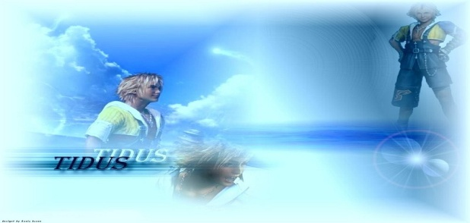

TIẾNG VIỆT
LỚP: 5B
GD & ÑT
BÀI 18. TẤM GƯƠNG TỰ HỌC
(Tiết 1)

Slide 2








Slide 3


Slide 4
Em có suy nghĩ gì về tinh thần tự học?

Slide 5


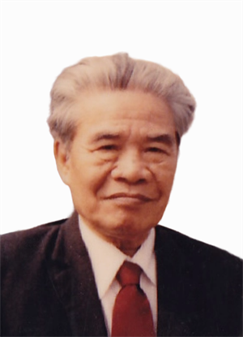
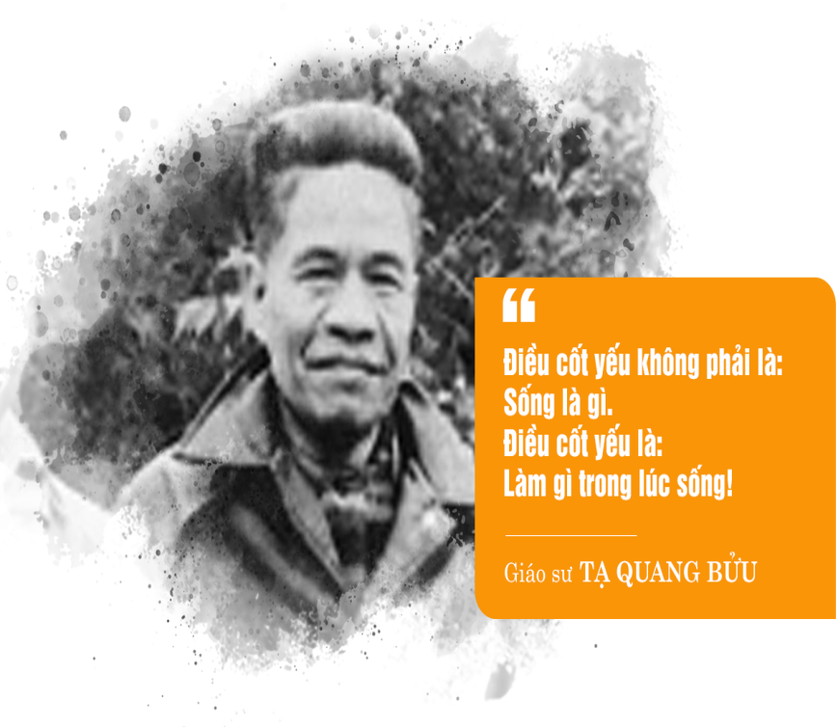


Slide 6
* Chia đoạn:
4 đoạn.
* Luyện đọc.
- Luyện đọc từ khó:
Tạ Quang Bửu, công hàm, ngã tòm xuống suối, chính khách,…
* Ngắt câu :
Chỉ tự học tiếng Nga trong ba tháng/ mà ông thể dịch trôi chảy/ các tài liệu quân sự tiếng Nga//Ông giúp Bác Hồ/ soạn thảo những bức công hàm bằng tiếng Anh//….
* Giải nghĩa từ:
- Công hàm:
Công văn ngoại giao của nước này gửi cho nước khác.
- Chính khách:
(còn gọi là nhà chính trị hay chính trị gia) là một người tham gia trong việc gây ảnh hưởng tới chính sách công và ra quyết định.

Slide 7


ĐỌC NHÓM
ĐỌC NỐI TIẾP TRƯỚC LỚP
Notes:
GV cùng hs nhớ lại nhân vật đồng hành Hà và Nam qua từng năm học
Tác giả bộ ppt Toán + TV2: Phan Thị Linh – Đà Nẵng
Sđt lh: 0916.604.268
+ Zalo: 0916.604.268
+ Facebook cá nhân: https://www.facebook.com/nhilinh.phan/
+ Nhóm chia sẻ tài liệu: https://www.facebook.com/groups/443096903751589
Hãy liên hệ chính chủ sản phẩm để được hỗ trợ và đồng hành trong suốt năm học nhé!

Slide 8
Luyện đọc hiểu.
1. Đoạn văn thứ nhất giới thiệu điều gì về Tạ Quang Bửu?
- Giới thiệu về quê quán và gia đình Tạ Quang Bửu, đồng thời giới thiệu khái quát về sự nghiệp của ông.
* Giới thiệu xuất thân Tạ Quang Bửu.
2.Những chi tiết nào cho thấy Tạ Quang Bửu là tấm gương tự học, học suốt đời và học say mê?
- Rất chăm đọc sách: đọc sách ở mọi lúc, mọi nơi, đọc nhanh và nhớ lâu; đã từng vì mải đọc sách mà ngã xuống suối; tự học tiếng Nga chỉ trong 3 tháng mà dịch tiếng Nga rất giỏi; luôn tranh thủ thời gian đọc sách,...
- Ông học từ lúc còn trẻ đến lúc cuối đời, cả khi đau ốm; giỏi ở nhiều lĩnh vực,...
* Tạ Quang Bửu là người ham học.

Slide 9
Luyện đọc hiểu.
3. Theo em, vì sao Tạ Quang Bửu nhiều lần được cùng Bác Hồ tiếp các chính khách nước ngoài?
- Tạ Quang Bửu nhiều lần được cùng Bác Hồ tiếp các chính khách nước ngoài vì ông rất giỏi ngoại ngữ.
4. Sự đa tài, uyên bác của Tạ Quang Bửu được thể hiện như thế nào?
- Ông xuất sắc ở nhiều lĩnh vực: toán, lí, hoá, sinh, triết học, đặc biệt là ngoại ngữ. Ông còn có hiểu biết sâu rộng về âm nhạc, hội hoạ, kiến trúc, thể thao,... Ông được coi là “Lê Quý Đôn thời nay”
* Tạ Quang Bửu là người tài hoa.
5. Tài năng, công lao của Tạ Quang Bửu được ghi nhận thế nào?

Slide 10
Thứ Tư ngày 12 tháng 11 năm 2025
Tiếng Việt
Bài 18. Tấm gương tự học (4 Tiết).
Luyện đọc hiểu.
5. Tài năng, công lao của Tạ Quang Bửu được ghi nhận thế nào?
Lấy tên ông để đặt tên cho các con phố ở nhiều thành phố trên cả nước.
- Lấy tên ông đặt cho tên một giải thưởng trao cho những nhà khoa học xuất sắc,...

Slide 11
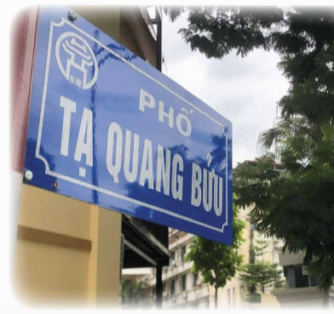
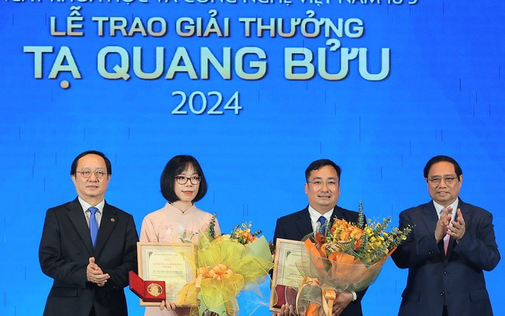

Slide 12
Luyện đọc hiểu.
5. Tài năng, công lao của Tạ Quang Bửu được ghi nhận thế nào?
Lấy tên ông để đặt tên cho các con phố ở nhiều thành phố trên cả nước.
- Lấy tên ông đặt cho tên một giải thưởng trao cho những nhà khoa học xuất sắc,...
* Sức ảnh hưởng của Tạ Quang Bửu.

Slide 13

* LUYỆN ĐỌC DIỄN CẢM
Notes:
GV cùng hs nhớ lại nhân vật đồng hành Hà và Nam qua từng năm học
Tác giả bộ ppt Toán + TV2: Phan Thị Linh – Đà Nẵng
Sđt lh: 0916.604.268
+ Zalo: 0916.604.268
+ Facebook cá nhân: https://www.facebook.com/nhilinh.phan/
+ Nhóm chia sẻ tài liệu: https://www.facebook.com/groups/443096903751589
Hãy liên hệ chính chủ sản phẩm để được hỗ trợ và đồng hành trong suốt năm học nhé!

Slide 14
Luyện tập theo văn bản.
1. Dựa vào gợi ý, tìm nghĩa cho mỗi từ dưới đây:
Chính khách
Chính phủ
Chính khóa
b. Người chuyên hoạt động chính trị, khá nổi tiếng.
c. Cơ quan hành chính nhà nước cao nhất.
a. Chương trình học tập chính thức, bắt buộc.
a. Chương trình học tập chính thức, bắt buộc.
b. Người chuyên hoạt động chính trị, khá nổi tiếng.
c. Cơ quan hành chính nhà nước cao nhất.

Slide 15

Luyện tập theo văn bản.
2. Chọn các từ ở bài tập 1 để hoàn thiện các câu dưới đây:
a. Nhiều quốc tế đã có mặt tại hội nghị này.
b. các nước phải đảm bảo mọi quyền lợi cho trẻ em.
c. Một số hoạt động trải nghiệm sẽ được tổ chức ngoài giờ học
.
chính khách
Chính phủ
chính khoá

Slide 16
ĐỌC LẠI BÀI
Nội dung bài nói gì?
** Nội dung: Bài đọc cho thấy tài năng, công lao và nhân cách của giáo sư Tạ Quang Bửu – một tấm gương sáng để mọi người noi theo.
Notes:
GV cùng hs nhớ lại nhân vật đồng hành Hà và Nam qua từng năm học
Tác giả bộ ppt Toán + TV2: Phan Thị Linh – Đà Nẵng
Sđt lh: 0916.604.268
+ Zalo: 0916.604.268
+ Facebook cá nhân: https://www.facebook.com/nhilinh.phan/
+ Nhóm chia sẻ tài liệu: https://www.facebook.com/groups/443096903751589
Hãy liên hệ chính chủ sản phẩm để được hỗ trợ và đồng hành trong suốt năm học nhé!

